Slide 1
WELBEVINDENSPEL
INSTRUCTIES

Slide 2
Inleiding + groepsindeling

Slide 3
FASE 1: het spelbord afwerken
Opwarmingsopdracht: ‘mijn ideale school’
Teken met elk groepje jullie ideale school: ‘Hoe ziet jouw ideale school, waar elke leerling zich goed voelt, eruit?’
Vertel elkaar wat jullie bedachten. Dé tekenaar van de klas brengt alles samen in de droomwolk. Deze wordt op het spelbord gelegd.

Slide 4
FASE 1: het spelbord afwerken
Opdracht: ‘kaarten aanvullen’
Vul per groepje 3 soorten kaarten in:
5 kanskaarten: Voor welke activiteit of actie kom je graag naar school? vb. sportdag, ijsjesverkoop…
5 hulpkaarten: Waar of bij wie kan je hulp zoeken wanneer iets niet goed loopt op school? vb. een leerkracht, clb…
5 tegenslag kaarten: Wat zijn momenten waarop je je slecht kan voelen op school? vb. een slechte toets terugkrijgen, ruzie op de speelplaats

Slide 5
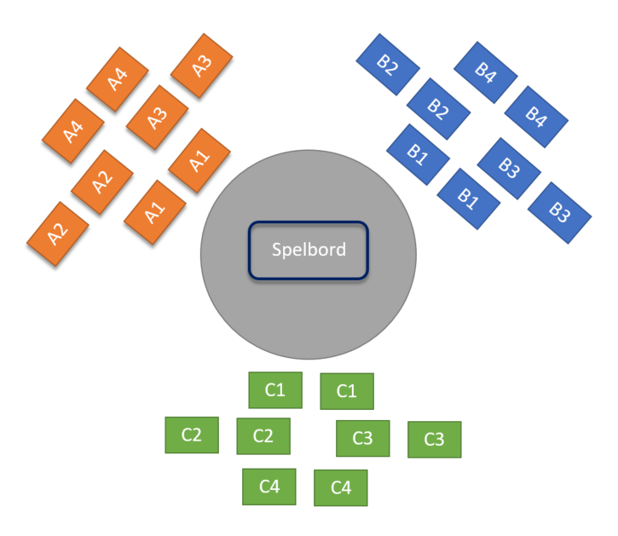
FASE 2: het spel spelen!
Opstelling:

Slide 6
FASE 2: het spel spelen!
Spelbord klaar?
Elke groep zoekt een pion
Zet de pionnen bij start
Dobbelsteen bij de hand
Kaarten schudden en leggen:
Tegenslagkaarten omgekeerd op smiley-vlakken
Kanskaarten en hulpkaarten op hoopjes

Slide 7
FASE 2: het spel spelen!
Enkel diegenen die rond het spelbord zitten, spelen het spel. Enkel zij kunnen met elkaar in discussie gaan en samen oplossingen zoeken.
Er wordt regelmatig doorgeschoven, dus iedereen komt eens aan de tafel te zitten.
Er staat nog één vrije stoel. als je niet mee aan tafel zit, maar je wil toch iets toevoegen aan de discussie dan kan dat als je op deze stoel plaatsneemt.
Iedereen (aan tafel of erachter) krijgt nog een kaart met een observatie-opdracht.
Eerst leggen we het spel zelf uit.

Slide 8
FASE 2: het spel spelen!
SPELREGELS:
Speldoel: de drie teams spelen samen om zoveel mogelijk droefkoppen weg te werken.
Elk team werpt de dobbelsteen om de beurt en verplaatst zich zo op het spelbord.
Hoe verdien je kaarten?
Bij de start krijgt elk team al 1 hulpkaart en 1 kanskaart. Extra kaarten verdienen ze door op het juiste vakje terecht te komen. Bij een kanskaart, mag die groep nog eens gooien.
Hoe werk je een droefkop weg?
Wanneer een team op een droefkop staat, wordt deze voorgelezen. De spelers gaan in gesprek en bepalen samen of de hulp- en kanskaarten die ze hebben een goed antwoord zijn op deze tegenslag.
Hebben ze een geschikte kaart?
Dan zetten ze deze kaart in en wordt de droefkop van het spelbord gehaald.
Hebben ze geen geschikte kaart?
Bij een lege kaart kunnen ze zelf een oplossing verzinnen
Wanneer er geen lege kaarten zijn en ze geen oplossing kunnen verzinnen, blijft de droefkop liggen en wordt er verder gespeeld. In een volgende ronde kan deze droefkop mogelijk met nieuwe hulp- of kanskaarten aangepakt worden.

Slide 9
FASE 2: het spel spelen!
Observatie-opdracht:
Iedereen krijgt een notitiekaart met een persoon die op school meewerkt aan het welbevindenbeleid.
De bedoeling is dat (als je niet mee aan tafel zit), je noteert wat jij in je rol van die persoon toch graag mee zou nemen uit het gesprek: wat al goed loopt, wat nog beter of anders kan, wat niet werkt…
Er wordt na elke ronde even kort tijd gegeven om even die dingen te noteren.’

Slide 10
FASE 2: het spel spelen!
Speel het spel! (vergeet niet af te wisselen en te observeren)
Elk team werpt de dobbelsteen om de beurt en verplaatst zich zo op het spelbord.
Hoe verdien je kaarten?
Bij de start krijgt elk team al 1 hulpkaart en 1 kanskaart. Extra kaarten verdienen ze door op het juiste vakje terecht te komen. Bij een kanskaart, mag die groep nog eens gooien.
Hoe werk je een droefkop weg?
Wanneer een team op een droefkop staat, wordt deze voorgelezen. De 6 spelers gaan in gesprek en bepalen samen of de hulp- en kanskaarten die ze hebben een goed antwoord zijn op deze tegenslag.
Hebben ze een geschikte kaart?
Dan zetten ze deze kaart in en wordt de droefkop van het spelbord gehaald.
Hebben ze geen geschikte kaart?
Bij een lege kaart kunnen ze zelf een oplossing verzinnen
Wanneer er geen lege kaarten zijn en ze geen oplossing kunnen verzinnen, blijft de droefkop liggen en wordt er verder gespeeld. In een volgende ronde kan deze droefkop mogelijk met nieuwe hulp- of kanskaarten aangepakt worden.

Slide 11
FASE 3: Nabespreking
Spiegels aanvullen:
Iedereen met dezelfde observatierol gaat even bij elkaar zitten en overloopt de notitiekaarten. Samen proberen jullie tot een goede spiegel voor deze persoon te komen.
Vul volgende vragen aan:
Dit moet je weten:
Dit wil ik je vragen:
Dit zijn mijn ideeën:

Slide 12
FASE 3: Nabespreking
Wat gebeurt er nu nog verder met deze spiegels?
Blijven we op de hoogte?

Slide 13
FASE 3: Nabespreking
Check-out

Slide 14
GOED GEDAAN!
DANKJEWEL

